Slide 1
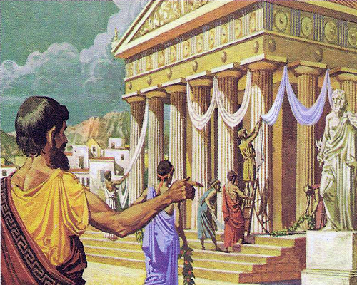
Мифы Древней Греции

Slide 2

Древнегреческая мифология — мифология древних греков, тесно переплетающаяся с их религией. Оказала огромное влияние на развитие культуры и искусства всего мира и положила начало бесчисленному множеству религиозных представлений о человеке, героях и богах.

Slide 3
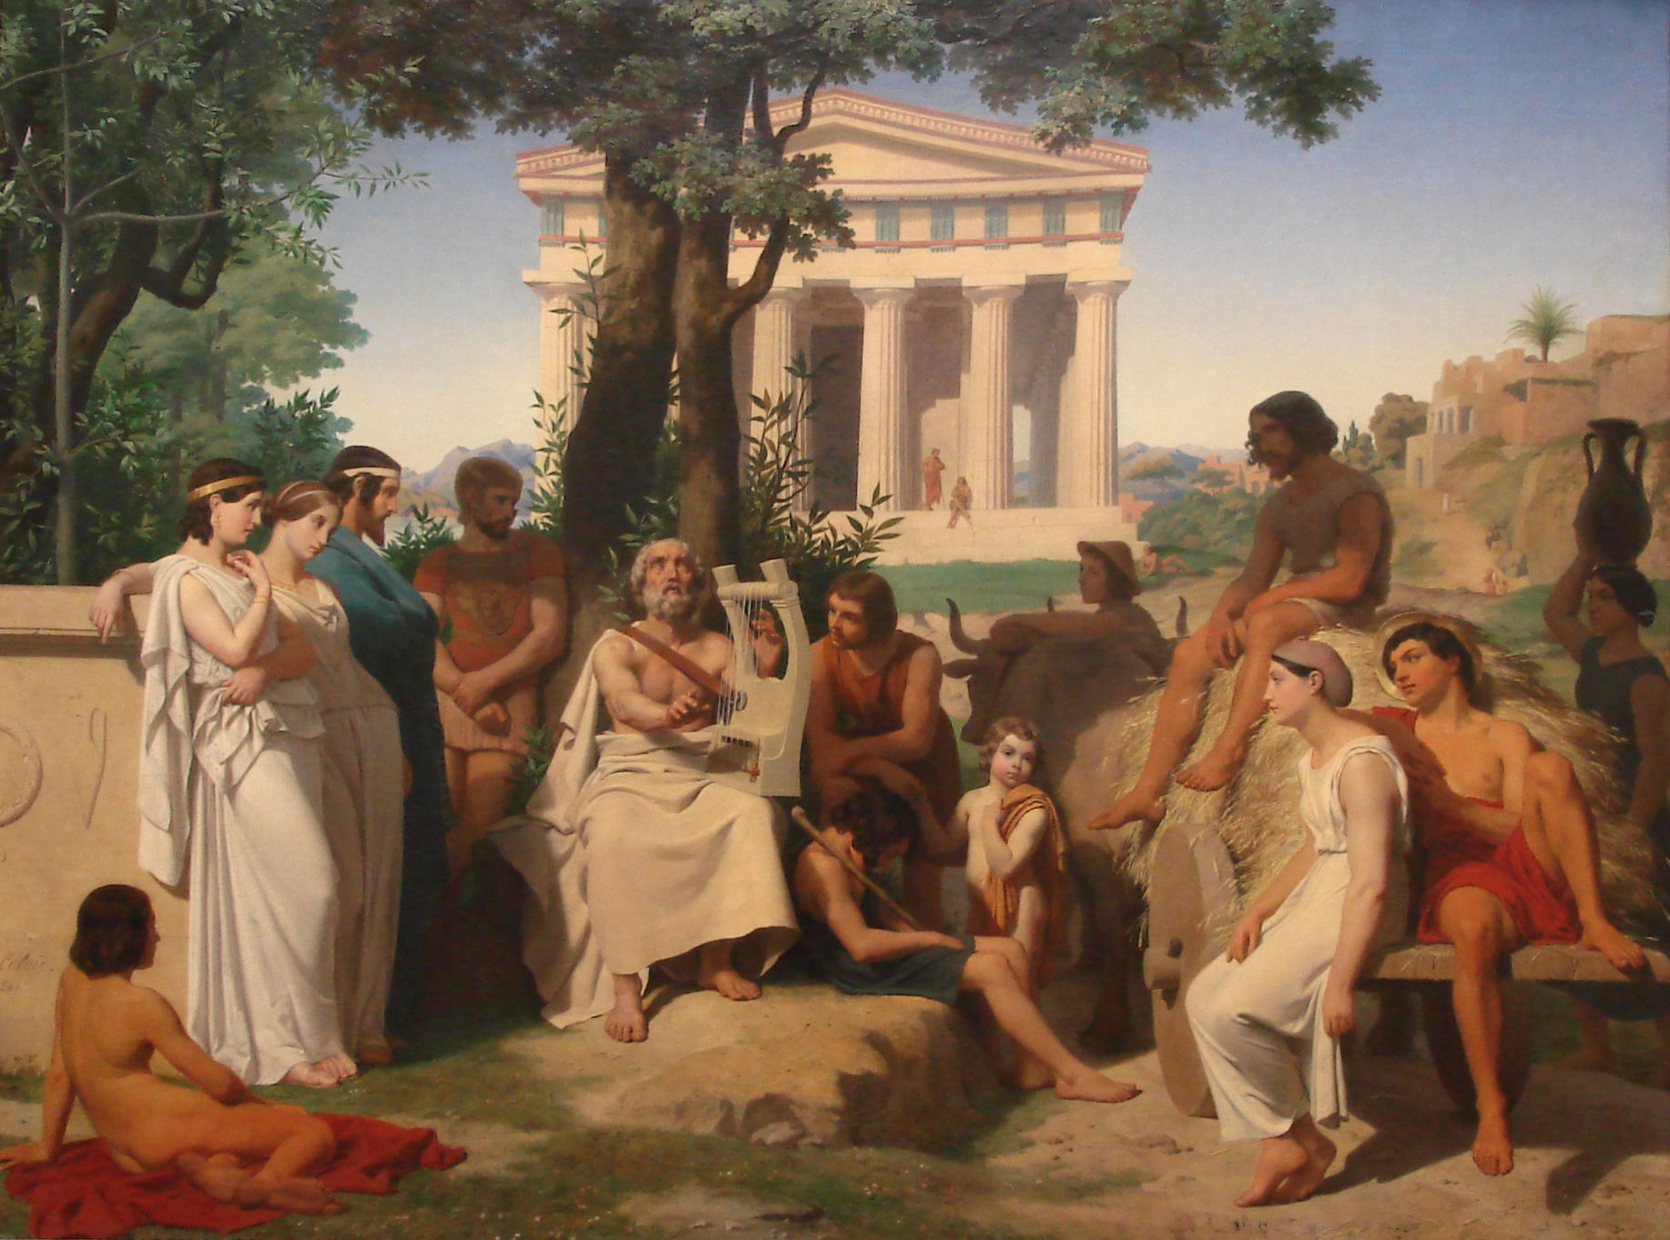

Slide 4
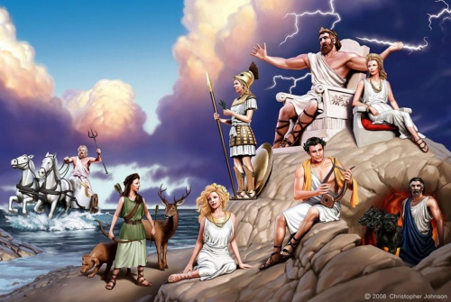
Самые известные и интересные мифы и легенды Древней Греции

Slide 5
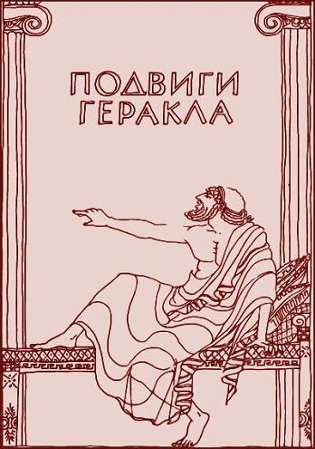
Геракл (Подвиги Геракла)
Геракл - национальный греческий герой. Великий древнегреческий герой Геракл был сыном Зевса и смертной женщины Алкмены, дочери царя Микен. С самого рождения Геракла преследовала жена Зевса, богиня Гера, разгневанная тем, что её муж вступил с Алкменой в связь. В день перед рождением Геракла Зевс объявил, что младенец, который первым появится в эти сутки в роде потомков Персея, будет властвовать над всеми родственниками. Гера, узнав об этом, ускорила роды у жены Персеида Сфенела, родившей слабого и трусливого Эврисфея. Зевсу поневоле пришлось согласиться, чтобы рождённый после этого Алкменой Геракл подчинялся Эврисфею – но не всю жизнь, а лишь до тех пор пока не совершит у него на службе 12 великих подвигов.

Slide 6

Первый подвиг Геракла:
Геракл задушил громадного немейского льва, который был рождён чудовищами Тифоном и Ехидной и производил опустошения в Арголиде. Стрелы Геракла отскочили от толстой шкуры льва, но герой оглушил зверя палицей и задушил руками. В память этого первого своего подвига Геракл учредил Немейские игры, которые праздновались на древнем Пелопоннесе раз в два года.

Slide 7
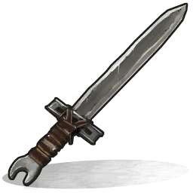
Второй подвиг Геракла:
Геракл убил лернейскую гидру – чудовище с телом змеи и 9 головами дракона, которое выползало из болота близ города Лерны, убивало людей и уничтожало целые стада. На месте каждой отрубленной героем головы гидры вырастали две новые, пока помощник Геракла, Иолай, не начал прижигать гидре шеи горящими стволами деревьев. Он же убил и гигантского рака, который вылез из болота на помощь гидре. В ядовитой желчи лернейской гидры Геракл вымочил свои стрелы, сделав их смертельными.

Slide 8

Третий подвиг Геракла
Стимфалийские птицы нападали на людей и скот, разрывая их медными когтями и клювами. Кроме того, они роняли с высоты, как стрелы, убийственные бронзовые перья. Богиня Афина дала Гераклу два тимпана, звуками которых он вспугнул птиц. Когда те стаей взлетели ввысь, Геракл перестрелял часть их из лука, а остальные в ужасе улетели к берегам Понта Эвксинского (Чёрного моря) и больше уже не вернулись в Грецию.

Slide 9
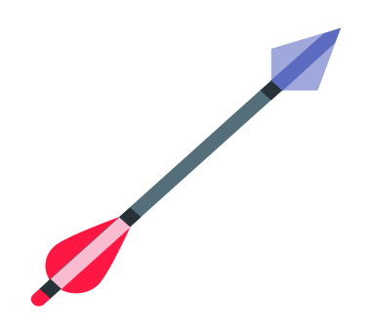
Четвертый подвиг Геракла
Керинейская лань с золотыми рогами и медными ногами, посланная в наказание людям богиней Артемидой, никогда не зная усталости, носилась по Аркадии и опустошала поля. Геракл преследовал лань бегом целый год, достигнув в погоне за нею истоков Истра (Дуная) на крайнем севере и потом вернувшись обратно в Элладу. Здесь Геракл ранил лань стрелой в ногу, поймал её и принес живой к Эврисфею в Микены.

Slide 10
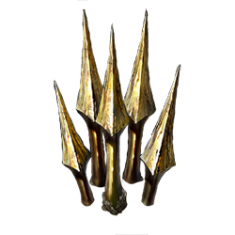
Пятый подвиг Геракла
Обладавший чудовищной силой эриманфский кабан наводил ужас на все окрестности. По пути на бой с ним Геракл посетил своего друга, кентавра Фола. Тот угостил героя вином, рассердив этим остальных кентавров, так как вино принадлежало им всем, а не одному Фолу. Кентавры бросились на Геракла, но он стрельбой из лука принудил напавших скрываться у кентавра Хирона. Преследуя кентавров, Геракл ворвался в пещеру Хирона и случайно убил стрелой этого мудрого героя многих греческих мифов. Найдя эриманфского кабана, Геракл загнал его в глубокий снег, и тот увяз там. Герой отнёс связанного вепря в Микены, где перепуганный Эврисфей при виде этого чудовища спрятался в большой кувшин.

Slide 11
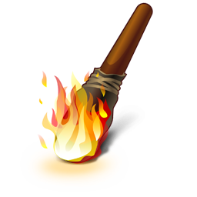
Шестой подвиг Геракла
Царь Элиды Авгий, сын бога солнца Гелиоса, получил от отца многочисленные стада белых и красных быков. Его огромный скотный двор не очищался 30 лет. Геракл предложил Авгию очистить стойло за день, попросив взамен десятую часть его стад. Считая, что герой не справится с работой за одни сутки, Авгий согласился. Геракл перегородил плотиной реки Алфей и Пеней и отвёл их воду на скотный двор Авгия – весь навоз был смыт с него за день.Жадный Авгий не отдал Гераклу обещанной платы за работу. Через несколько лет, уже освободившись от службы у Эврисфея, Геракл собрал войско, разбил Авгия и убил его. После этой победы Геракл учредил в Элиде, у города Писы, знаменитые Олимпийские игры.

Slide 12

Седьмой подвиг Геракла
Бог Посейдон дал критскому царь Миносу прекрасного быка для принесения себе в жертву. Но Минос оставил чудесного быка в своём стаде, а в жертву Посейдону принёс другого. Разгневанный бог наслал на быка бешенство: он стал носиться по всему Криту, уничтожая всё по пути. Геракл поймал быка, укротил и переплыл на его спине по морю с Крита на Пелопоннес. Эврисфей приказал выпустить быка. Тот, опять взбесившись, бросился от Микен на север, где его убил в Аттике афинский герой Тесей.

Slide 13
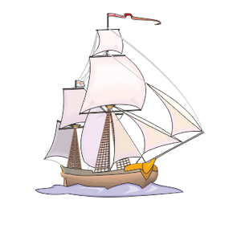
Восьмой подвиг Геракла
Фракийский царь Диомед владел конями дивной красоты и силы, которых можно было удержать в стойле лишь железными цепями. Диомед кормил коней человеческим мясом, убивая приходивших к нему чужеземцев. Геракл силой увёл коней и разгромил в бою кинувшегося в погоню Диомеда. Кони же за это время растерзали спутника Геракла, Абдера, который сторожил их на кораблях.

Slide 14
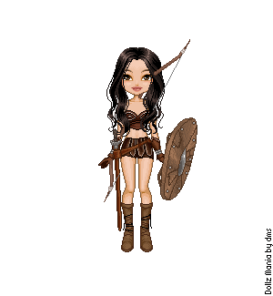
Девятый подвиг Геракла
Царица амазонок Ипполита носила как знак своей власти пояс, подаренный ей богом Аресом. Этот пояс желала иметь дочь Эврисфея, Адмета. Геракл с отрядом героев поплыл в царство амазонок, к берегам Понта Эвксинского (Черного моря). Ипполита по просьбе Геракла хотела отдать пояс добровольно, однако другие амазонки напали на героя и убили нескольких его спутников. Геракл сразил в битве семь сильнейших воительниц и обратил их войско в бегство. Ипполита отдала ему пояс как выкуп за попавшую в плен амазонку Меланиппу.

Slide 15

Десятый подвиг Геракла
На самом западном краю земли пас коров великан Герион, имевший три туловища, три головы, шесть рук и шесть ног. По приказу Эврисфея Геракл отправился за этими коровами. Сам дальний путь на запад уже был подвигом, и в память о нём Геракл воздвиг два каменных (Геркулесовых) столпа по обеим сторонам узкого пролива близ берегов Океана (современный Гибралтар). Герион жил на острове Эрифии. Чтобы Геракл мог достичь его, солнечный бог Гелиос дал ему своих коней и золотой челн, на котором он сам ежедневно плавает по небу.

Slide 16
Одиннадцатый подвиг Геракла
По приказу Эврисфея Геракл спустился через пропасть Тенара в мрачное царство бога мертвых Аида, чтобы увести оттуда его стража – трехглавого пса Цербера, чей хвост оканчивался головой дракона. У самых врат подземного мира Геракл освободил приросшего к скале афинского героя Тесея, которого вместе с другом, Перифоем, боги наказали за попытку украсть у Аида его жену Персефону. В царстве мертвых Геракл встретил тень героя Мелеагра, которому пообещал стать защитником его одинокой сестры Деяниры и жениться на ней. Владыка подземного царства, Аид, сам разрешил Гераклу увести Цербера – но только в случае если герой сумеет укротить его. Отыскав Цербера, Геракл стал бороться с ним. Он полузадушил пса, вытащил его из-под земли и привёл в Микены. Трусливый Эврисфей при одном взгляде на ужасную собаку стал умолять Геракла отвести её обратно, что тот и сделал.

Slide 17
Двенадцатый подвиг Геракла
Гераклу предстояло отыскать путь к великому титану Атласу (Атланту), который держит на плечах небесный свод у края земли. Эврисфей приказал Гераклу взять с золотого дерева сада Атласа три золотых яблока. Чтобы узнать путь к Атласу, Геракл по совету нимф, подкараулил на берегу моря морского бога Нерея, схватил его и держал, пока тот не показал нужную дорогу. По пути к Атласу через Ливию Гераклу пришлось бороться с жестоким великаном Антеем, который получал новые силы, прикасаясь к своей матери – Земле-Гее. После долгой схватки Геракл поднял Антея на воздух и задушил его, не опуская на землю. В Египте Геракла хотел принести в жертву богам царь Бусирис, но разгневанный герой убил Бусириса вместе с сыном.

Slide 18

Спасибо за внимание!

